Slide 1








Slide 2



Ignacio
Avilés
Líder de Proyecto - Programador
Liderazgo
Resolución de problemas
Compromiso
Responsabilidad

Slide 3


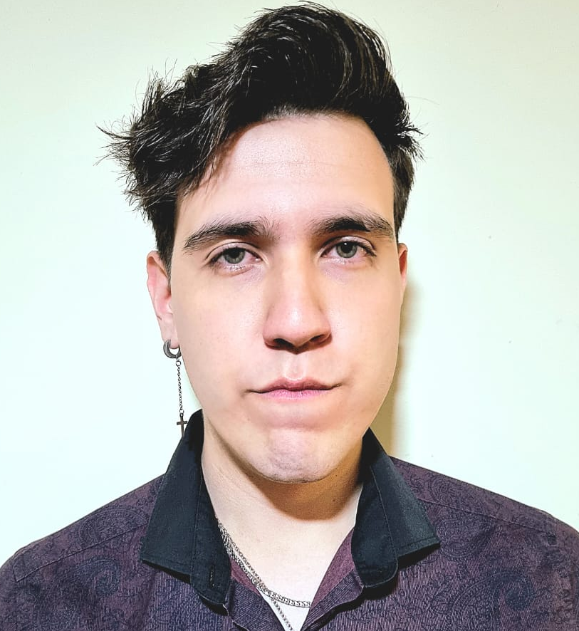
Jorge
Cruz
Gestor de Proyecto - Presentador
Responsabilidad
Habilidad Blandas
Colaboración
Capacidad de aprendizaje

Slide 4
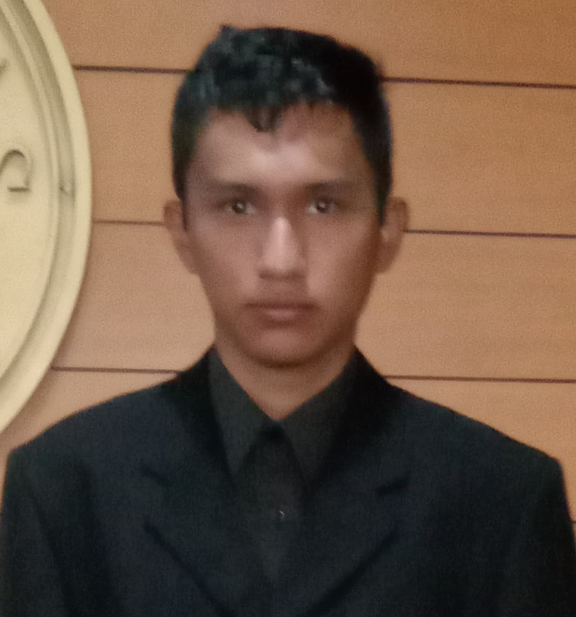
Denilson Escobar
Desarrollador web Gestor Financiero
Proactividad
Organización
Adaptabilidad
Trabajo en equipo

Slide 5


Juan Galaz
Diseñador Gráfico
Versatilidad
Adaptabilidad
Creatividad
Trabajo en equipo

Slide 6




La Dirección de Asuntos Estudiantiles (DAE) coordina eventos como la bienvenida a nuevos estudiantes, la semana mechona, la escuela de líderes, y actividades para el bienestar y la salud mental. Además, gestiona la entrega de agendas y productos institucionales.
Sin embargo, el uso de hojas de cálculo de Excel para el registro de participantes no permite un control en tiempo real, lo que puede llevar a duplicaciones de
productos entregados.
Para mejorar este proceso, se propone desarrollar una aplicación para la DAE.
Esta aplicación, inspirada en aplicaciones de gestión de eventos y calendarios,
permitirá registrar eventos y gestionar la participación estudiantil en tiempo
real, resolviendo problemas actuales de control y duplicación.

Slide 7


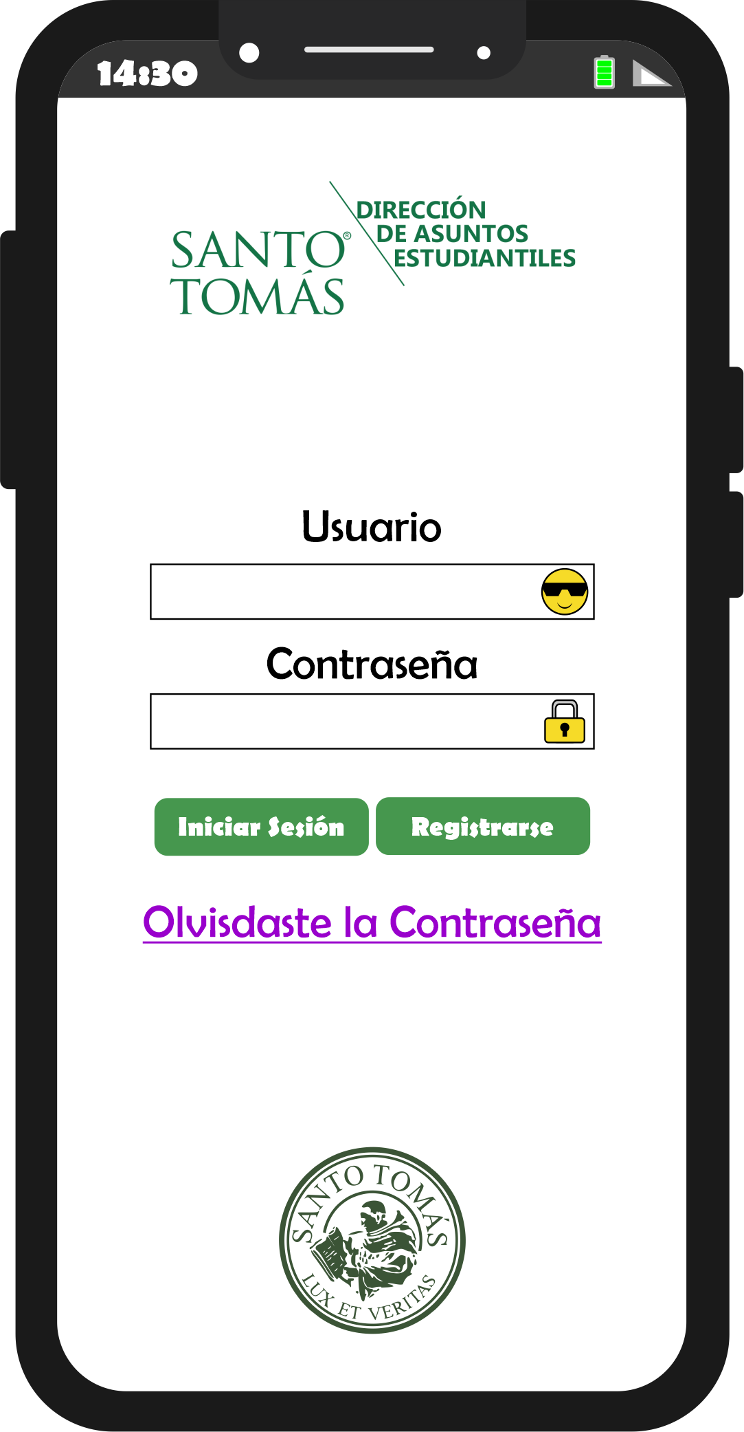

Desarrollar una aplicación móvil para Android que permita a la DAE gestionar eventos e intervenciones estudiantiles de manera eficiente y en tiempo real.

Slide 8

Registro y Gestión de Eventos
• Registro y Gestión de Eventos
• Gestión de Participantes
• Control de Productos
• Notificaciones y Recordatorios
• Interfaz Intuitiva

Slide 9



Slide 10

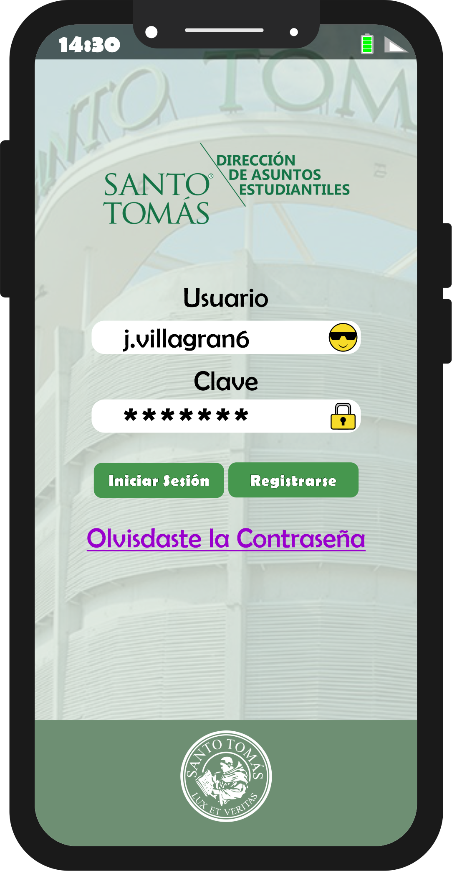
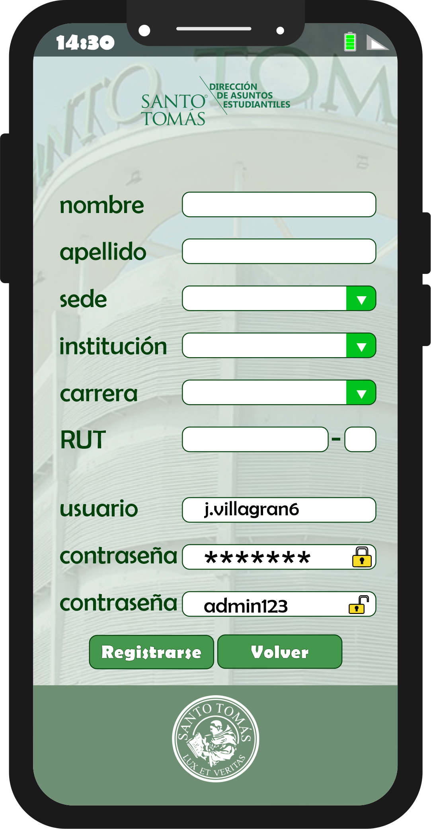

Slide 11


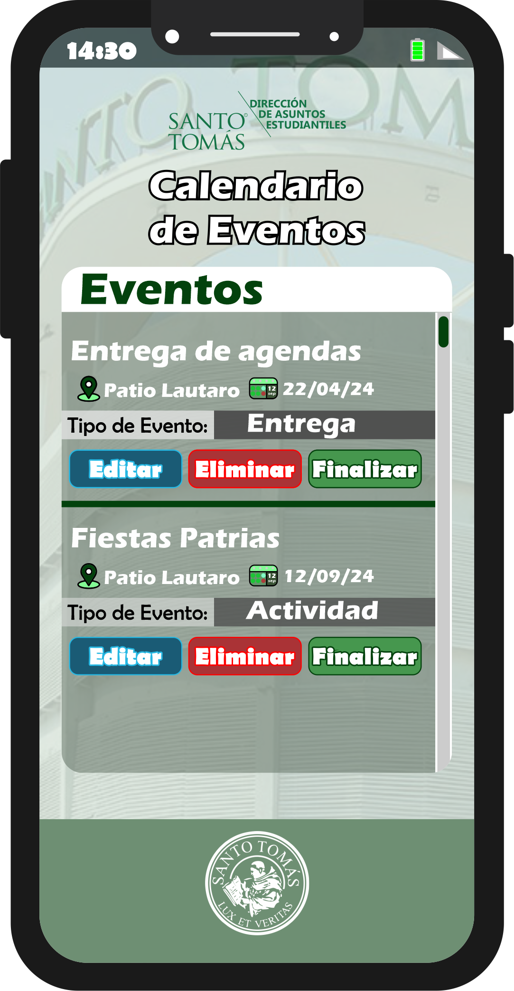
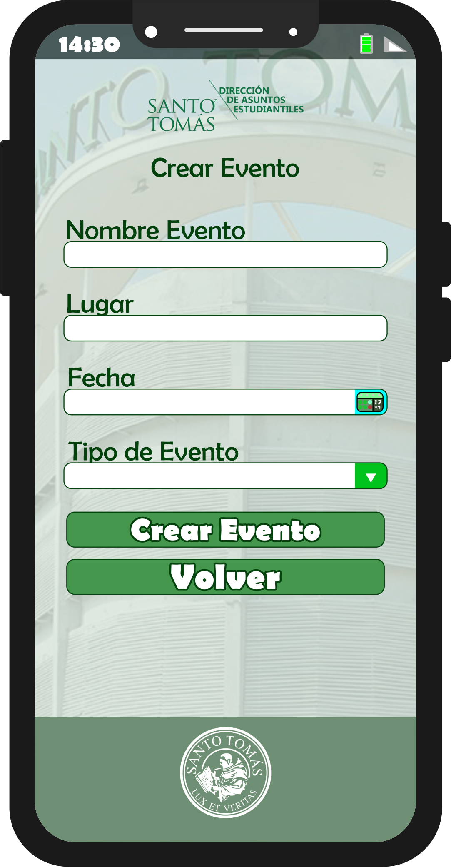

Slide 12

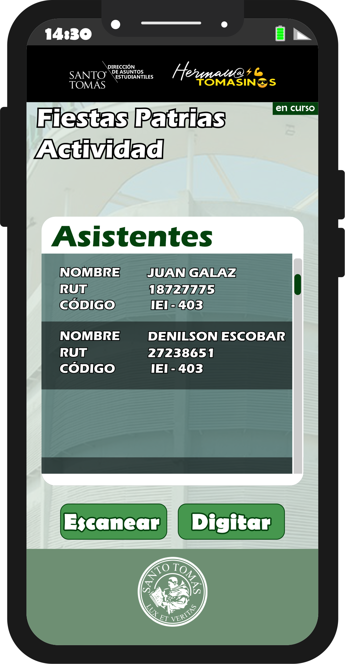




Slide 13



